Slide 1
Mục Tiêu Chính Của Bài Học
Làm việc với cột
Các vấn đề về ngắt trang trong văn bản
Làm việc với bảng

Slide 2
1. Làm việc với cột
1.1 Tạo cột
1.2 định dạng cột
1.3 ngắt cột và bỏ cột đã tạo
1.4 Một số lưu ý về cột

Slide 3
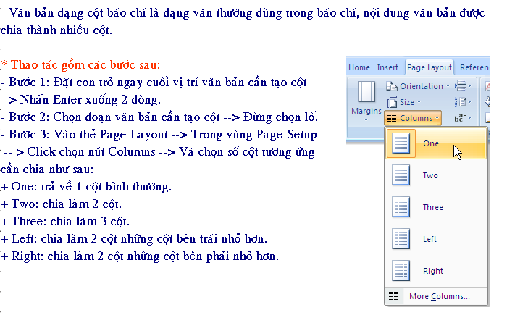
1.1 Tạo cột (1)

Slide 4
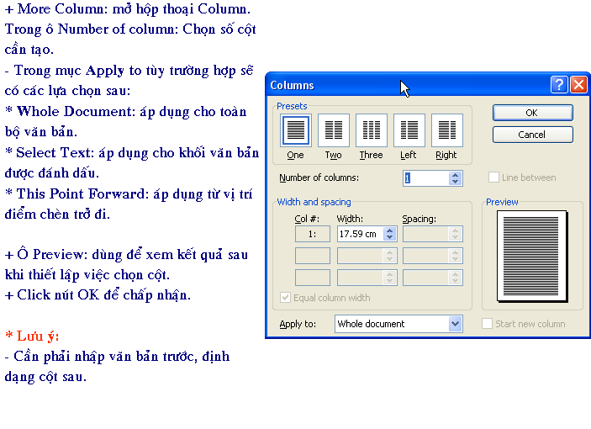
1.1 Tạo cột (2)

Slide 5
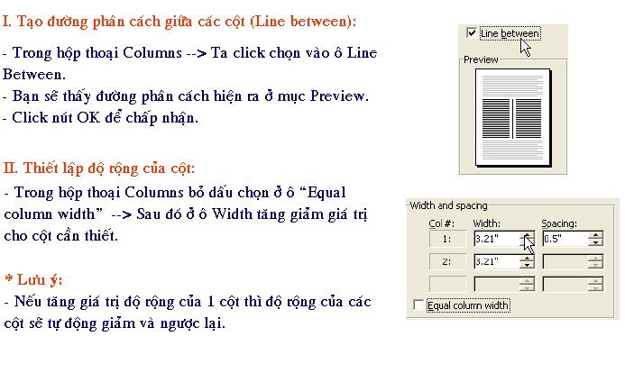
1.2 định dạng cột (1)

Slide 6
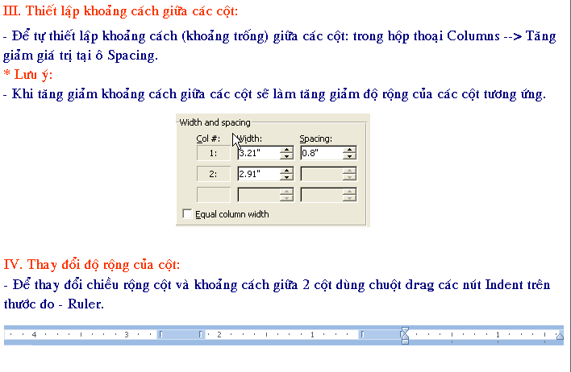
1.2 định dạng cột (2)

Slide 7
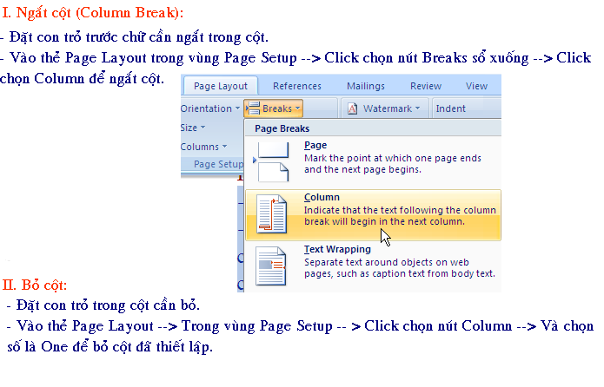
1.3 ngắt cột và bỏ cột đã tạo (1)

Slide 8
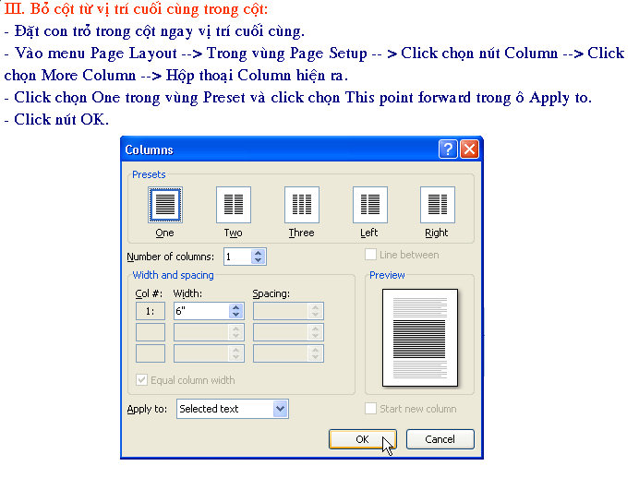
1.3 ngắt cột và bỏ cột đã tạo (2)

Slide 9
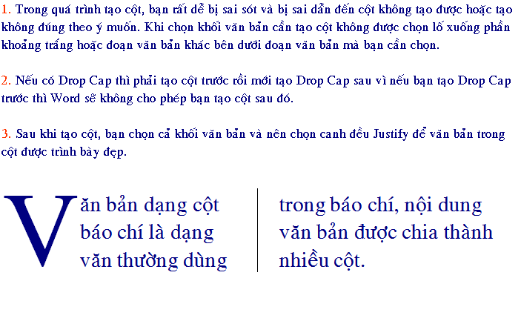
1.4 Một số lưu ý về cột

Slide 10
2. Các vấn đề về ngắt trang trong văn bản
2.1 Cách ngắt trang và phân đoạn
2.2 Tạo số thứ tự cho mỗi dòng – Line Number

Slide 11
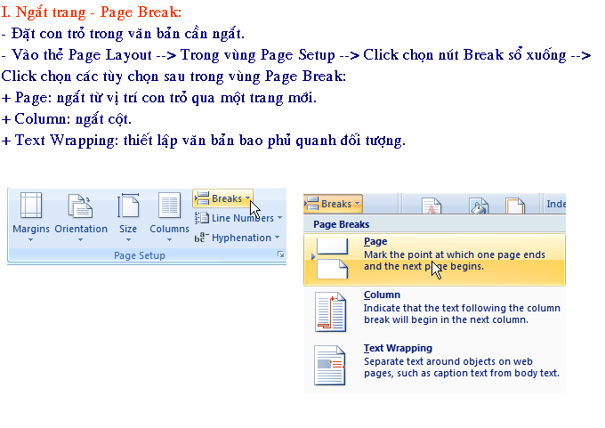
2.1 Cách ngắt trang và phân đoạn (1)

Slide 12
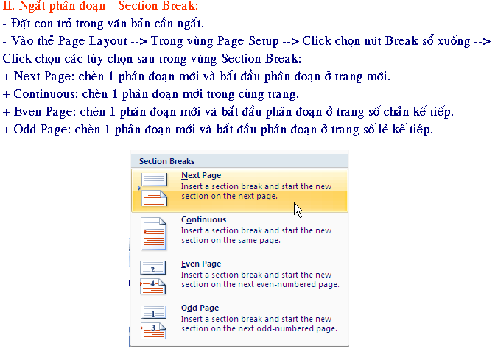
2.1 Cách ngắt trang và phân đoạn (2)

Slide 13
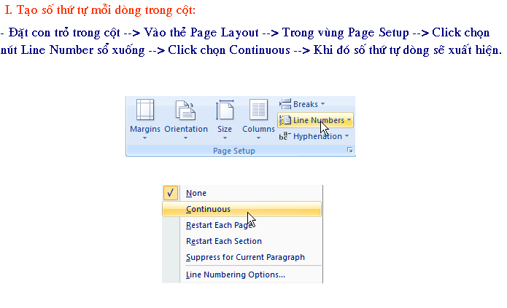
2.2 Tạo số thứ tự cho mỗi dòng – Line Number (1)

Slide 14
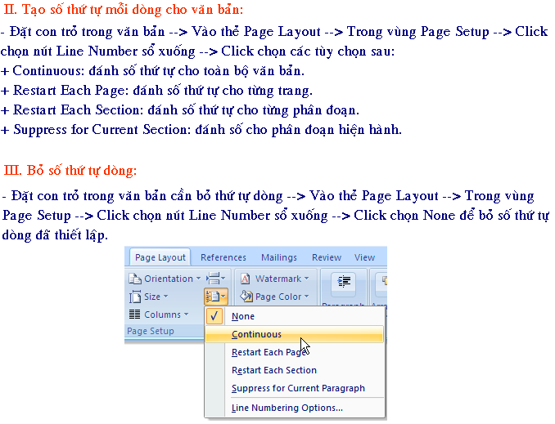
2.2 Tạo số thứ tự cho mỗi dòng – Line Number (2)

Slide 15
3. Làm việc với bảng
3.1 Tạo bảng
3.2 Định dạng bảng
3.3 Di chuyển, hiệu chỉnh cấu trúc bảng
3.4 Làm việc với bảng

Slide 16
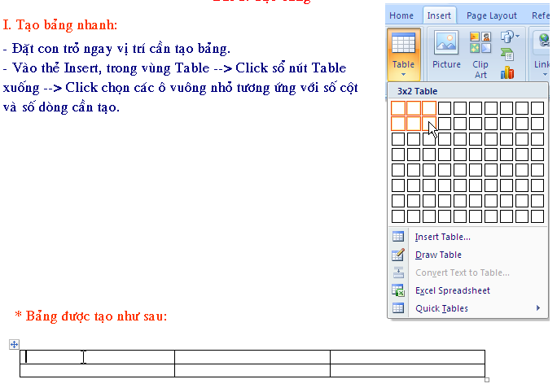
3.1 Tạo bảng (1)

Slide 17
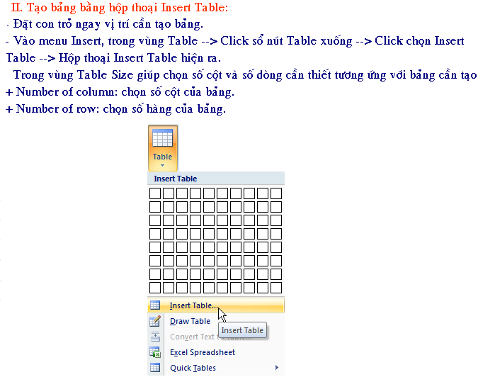
3.1 Tạo bảng (2)

Slide 18
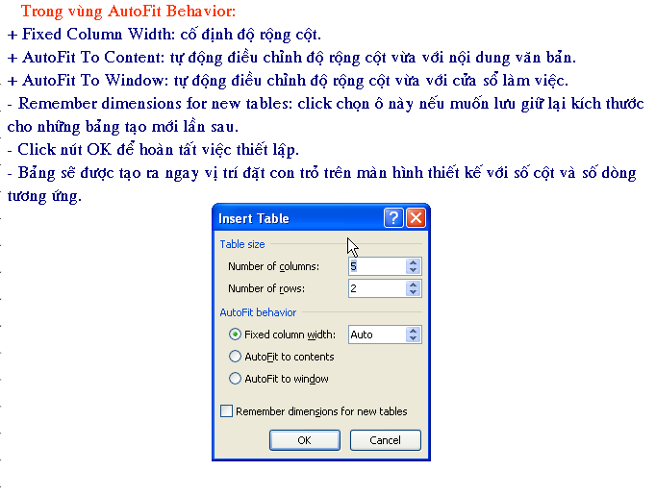
3.1 Tạo bảng (3)

Slide 19
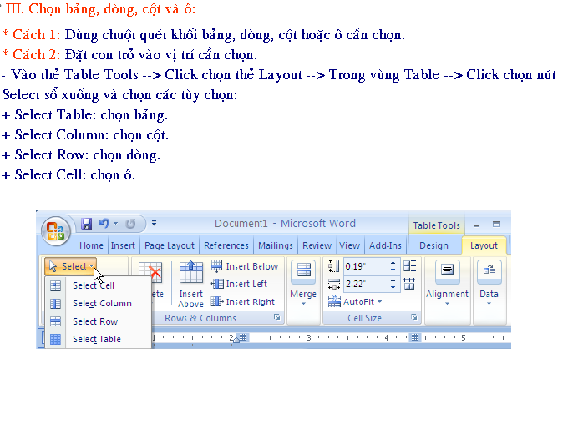
3.1 Tạo bảng (4)

Slide 20
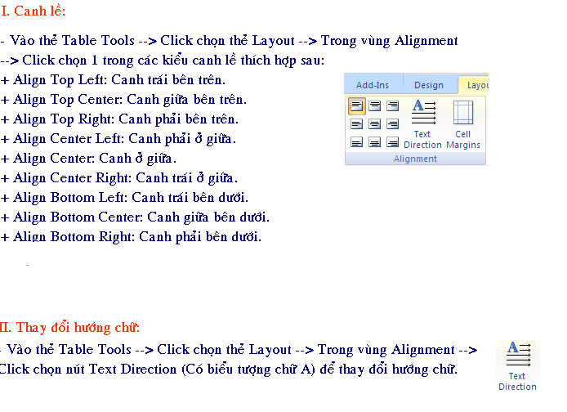
3.2 Định dạng bảng (1)

Slide 21
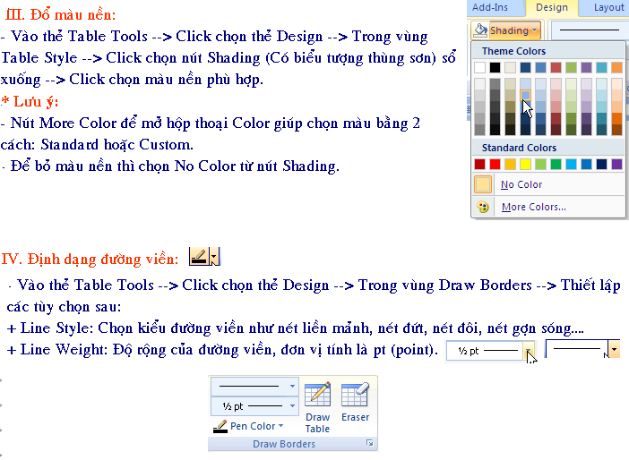
3.2 Định dạng bảng (2)

Slide 22
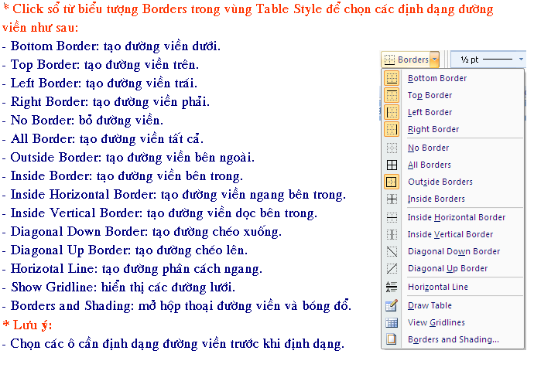
3.2 Định dạng bảng (3)

Slide 23
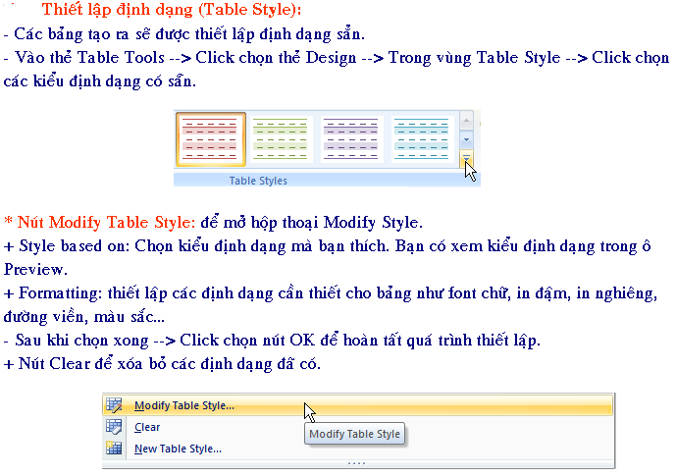
3.2 Định dạng bảng (4)

Slide 24
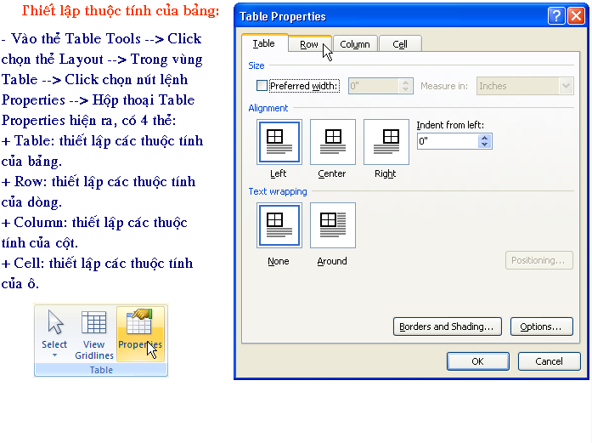
3.2 Định dạng bảng (5)

Slide 25
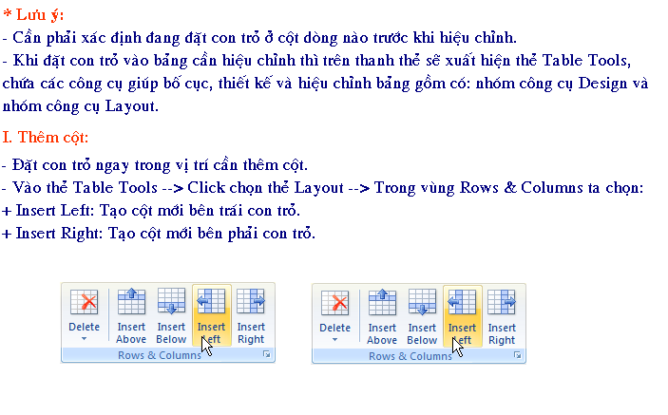
3.3 Di chuyển, hiệu chỉnh cấu trúc bảng (1)

Slide 26
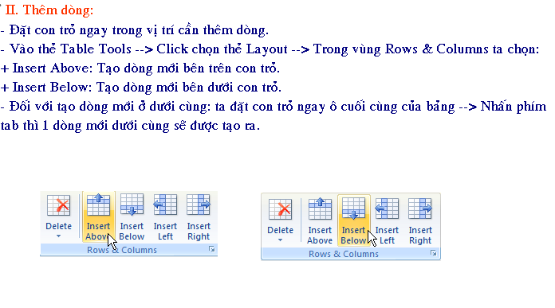
3.3 Di chuyển, hiệu chỉnh cấu trúc bảng (2)

Slide 27
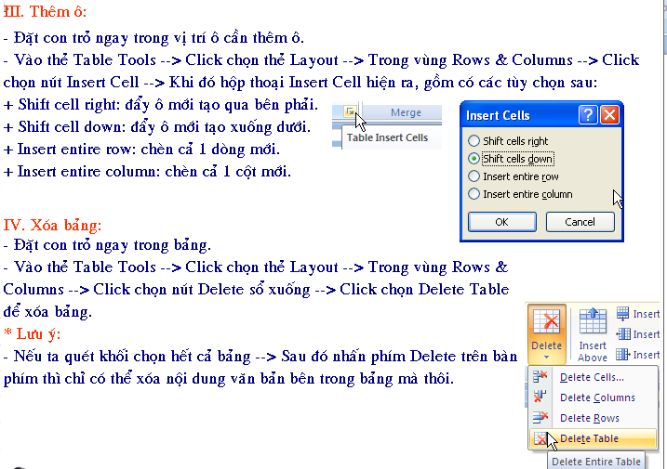
3.3 Di chuyển, hiệu chỉnh cấu trúc bảng (3)

Slide 28
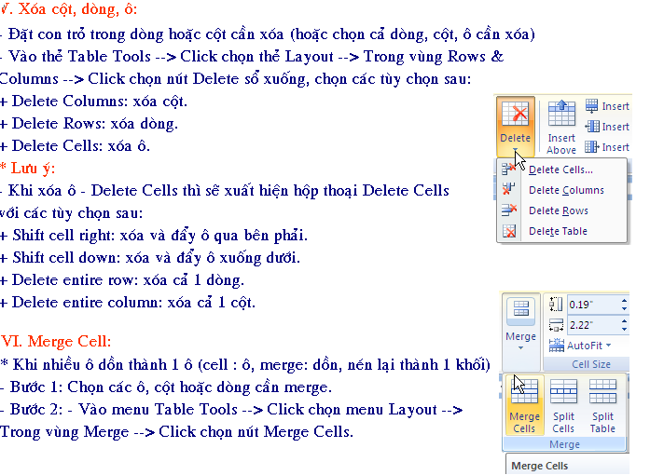
3.3 Di chuyển, hiệu chỉnh cấu trúc bảng (4)

Slide 29
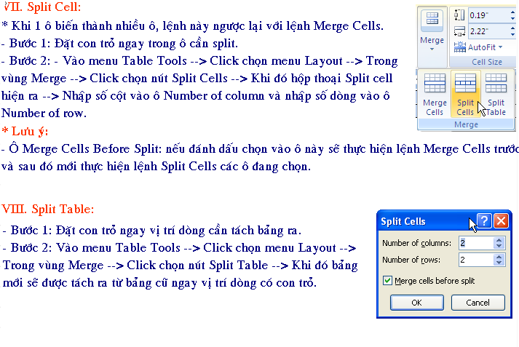
3.3 Di chuyển, hiệu chỉnh cấu trúc bảng (5)

Slide 30
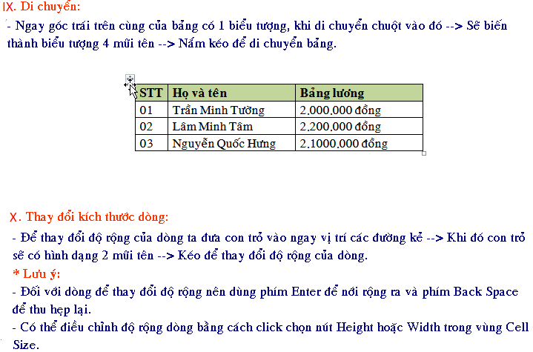
3.3 Di chuyển, hiệu chỉnh cấu trúc bảng (6)

Slide 31
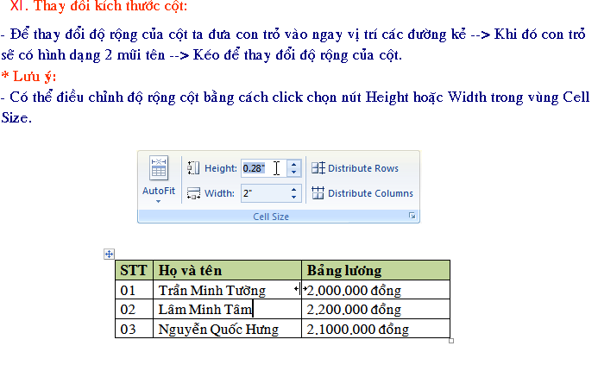
3.3 Di chuyển, hiệu chỉnh cấu trúc bảng (7)

Slide 32
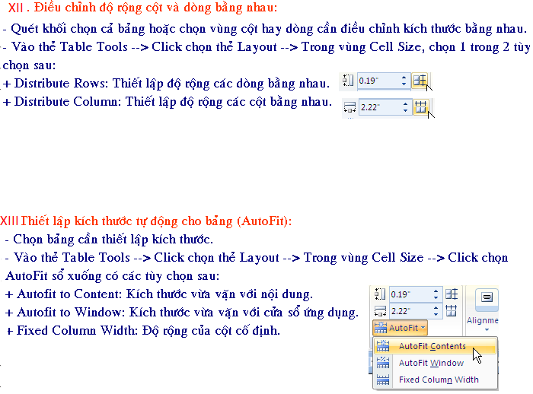
3.3 Di chuyển, hiệu chỉnh cấu trúc bảng (8)

Slide 33
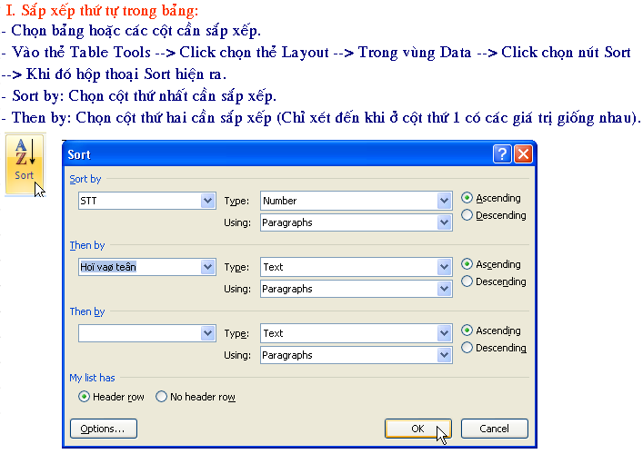
3.4 Làm việc với bảng (1)

Slide 34
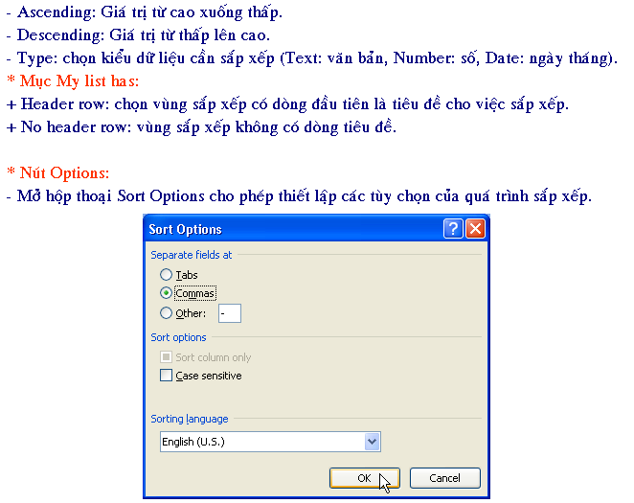
3.4 Làm việc với bảng (2)

Slide 35
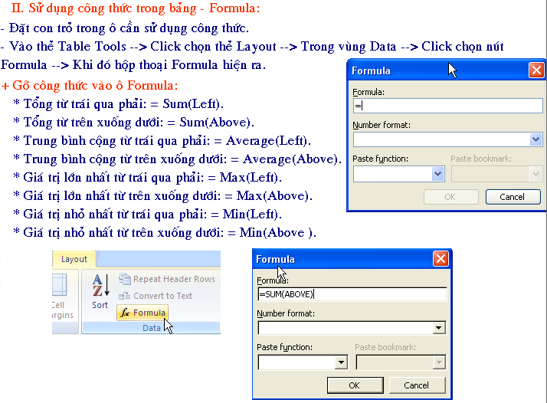
3.4 Làm việc với bảng (3)

Slide 36
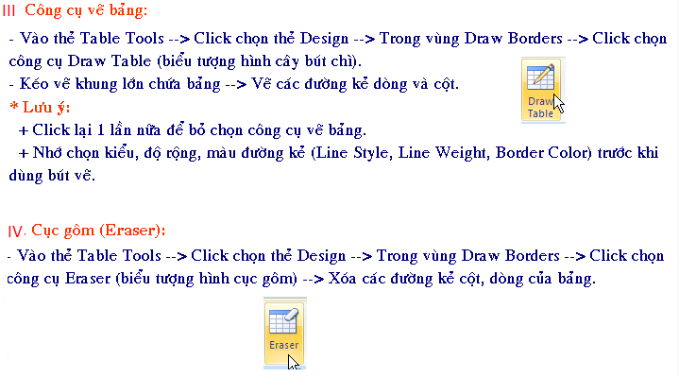
3.4 Làm việc với bảng (4)

Slide 37
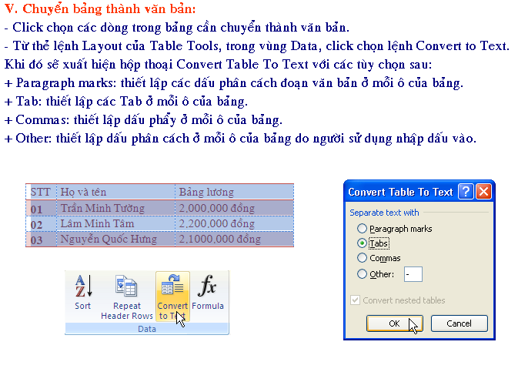
3.4 Làm việc với bảng (5)

Slide 38
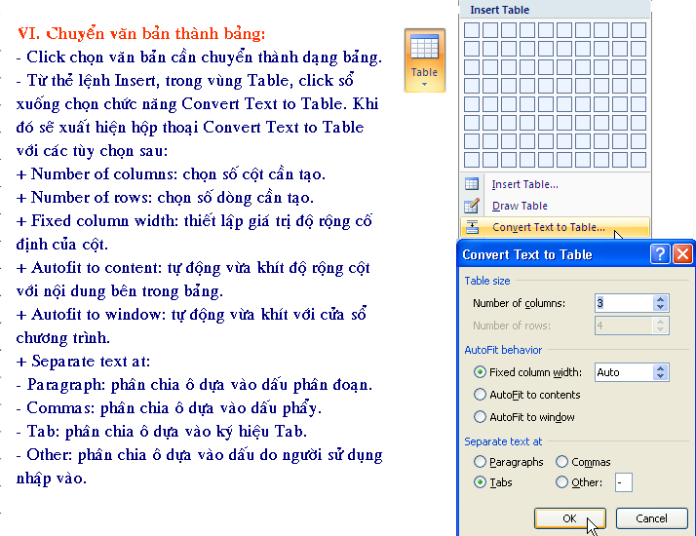
3.4 Làm việc với bảng (6)

Slide 39

3.4 Làm việc với bảng (7)

Slide 40
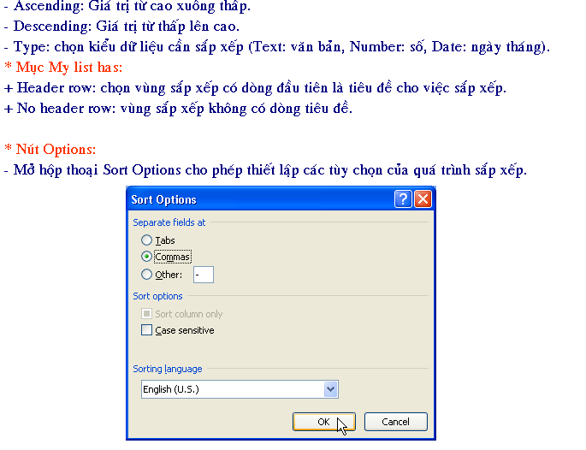
3.4 Làm việc với bảng (8)

Slide 41
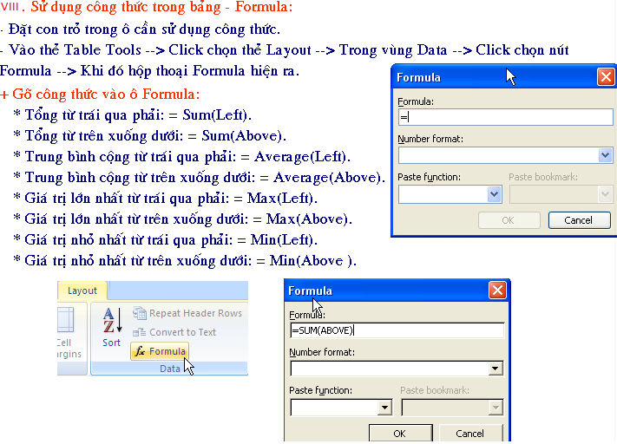
3.4 Làm việc với bảng (9)

